Slide 1
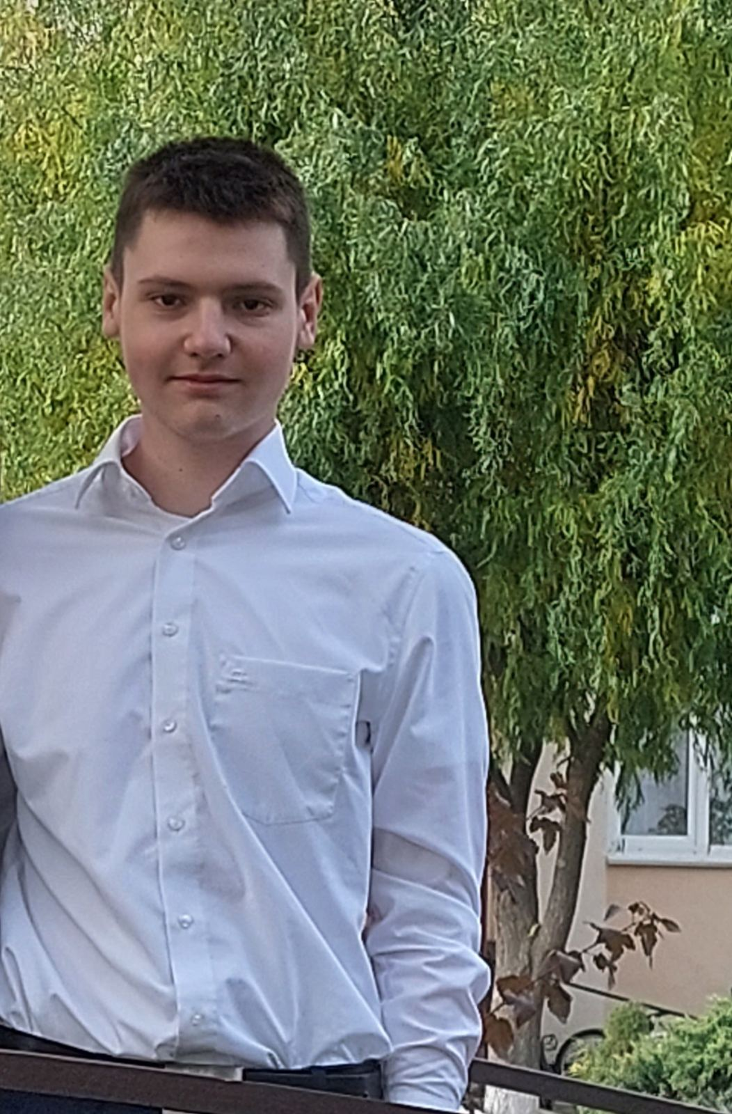
Вплив спеки на притоку
Дністра річку Ялову
Роботу виконав:
Сливка Роман
Альбертович
учень 10 класу
Селищанського ліцею
Сокирянської міської ради
Дністровського району
Чернівецької області
Керівник:
Сливка Надія Миколаївна
вчитель української мови
та літератури
Селищанського ліцею

Slide 2
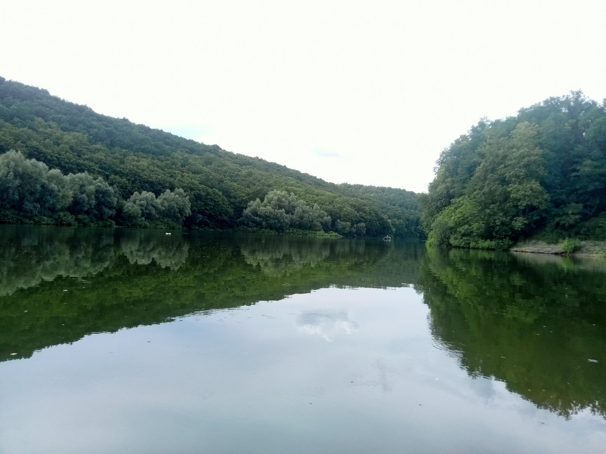
...Ця річка бігла і бігла, бігла, не зупиняючись, і все-таки залишалася тут, на місці, завжди і в усі часи була та сама й кожну секунду інша, нова!
Герман Гессе

Slide 3
Мета: здійснити вимірювання швидкості річки на різних ділянках русла;
виявити джерела, що впадають в річку Ялова;
визначити вплив засухи на екологічні умови берегів річки, її русла та
гирла біля затоки Дністра.
Для реалізації мети виконувалися такі завдання:
-опрацювати літературні джерела за темою дослідження;
-провести і обчислити швидкість річки на різних ділянках потоку;
-визначити вплив засухи на екологічні умови річки та її гирла;
-дослідити рослинний і тваринний світ території ,якою протікає річка;
-виявити вплив діяльності людини на стан басейну річки.

Slide 4
Об’єкт дослідження: річка Ялова.
Методи дослідження: спостереження,
порівняльно- описовий,
аналіз, синтез, узагальнення результатів,
статистичний.
Математична обробка даних дає достовірність результатів.
Дослідження впливу кліматичних умов на швидкість течії
річки Ялова визначає актуальність даної роботи.

Slide 5
Новизна роботи в тому, що вперше проведено історико-географічне дослідження річки Ялової і її долини. Останніми роками зміна клімату впливає на природний фонд України. Водні артерії міліють, висихають. Важливо зберегти цілісність довкілля.
Методика. Було виміряно швидкість річки Ялова методом вимірювання часу і відстані між створами. Проведено огляд основних водних ресурсів русла. Досліджено вплив спеки на повноводність Ялової.
Хронологічні межі дослідження: травень 2023 - вересень 2024 років

Slide 6
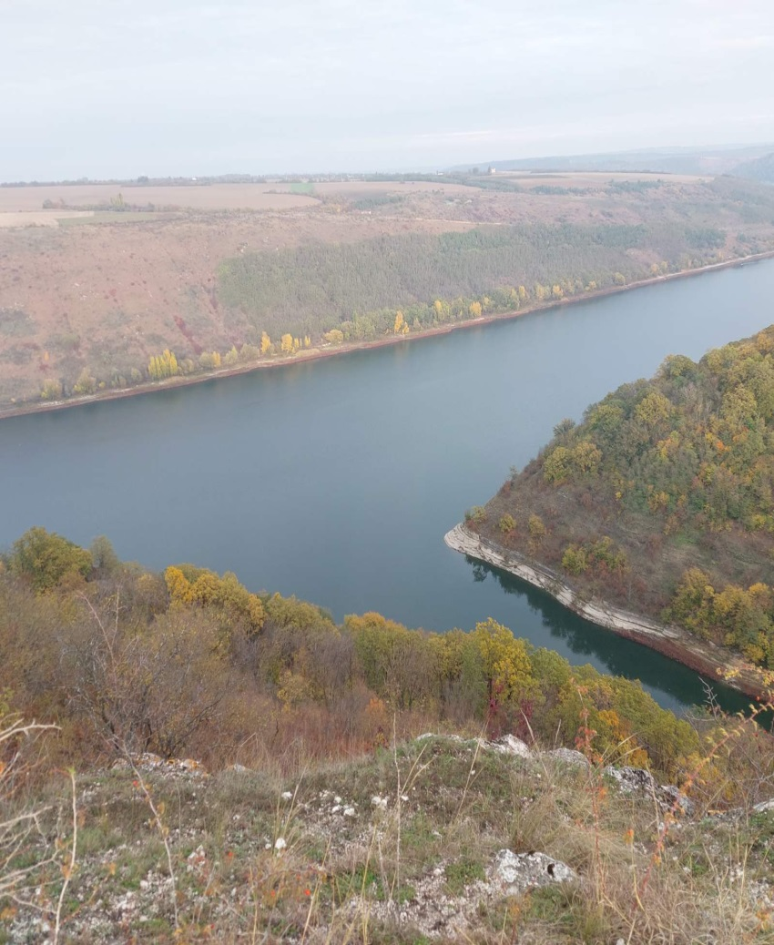
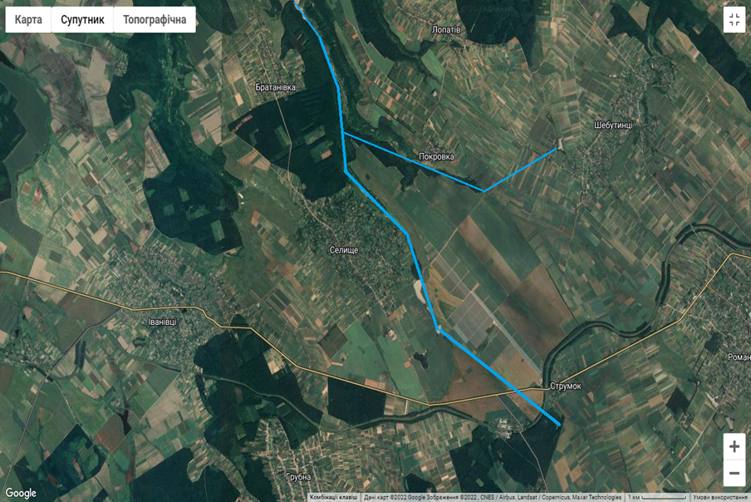
Дністер поблизу Братанівки
Топографічна карта. Ялова позначена синім

Slide 7
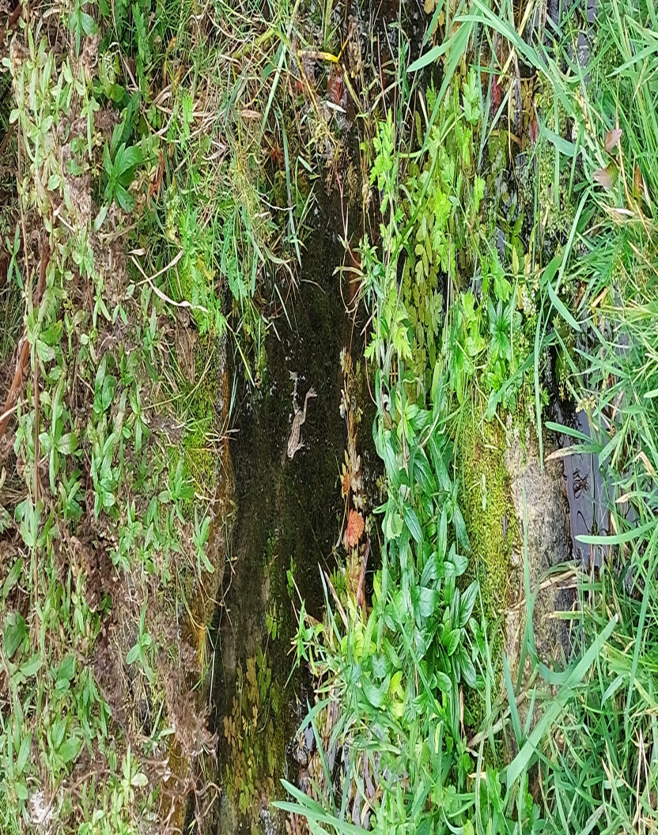
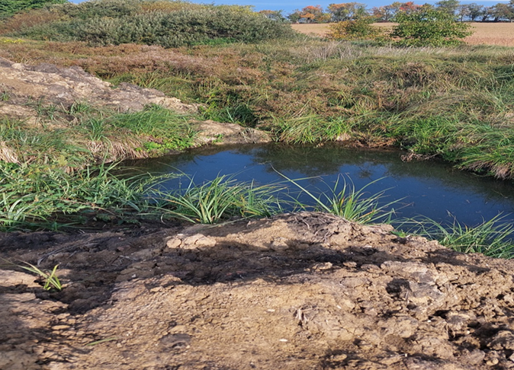
Жаби- звичні мешканці водойм
Витік Ялової біля с. Струмок

Slide 8
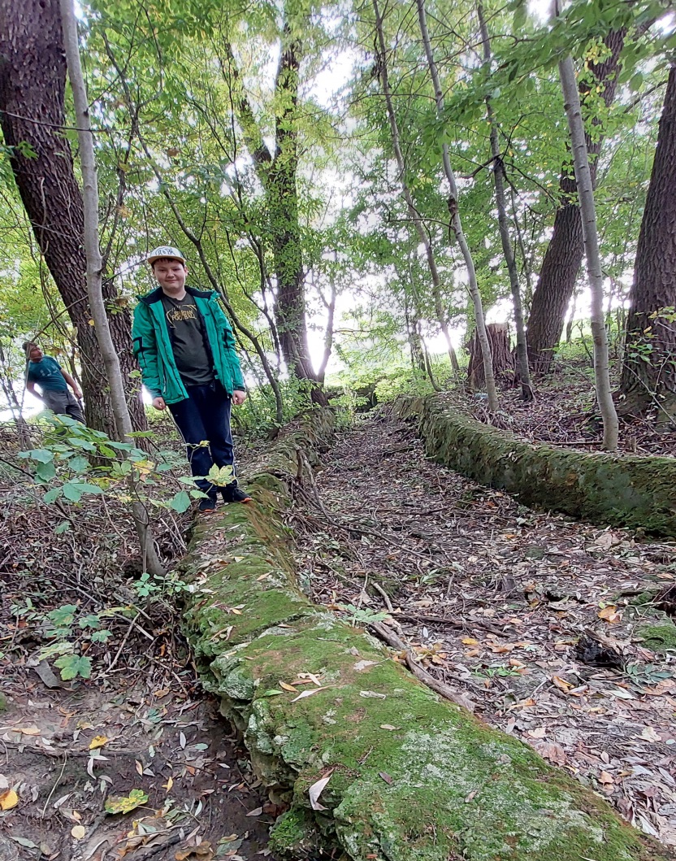
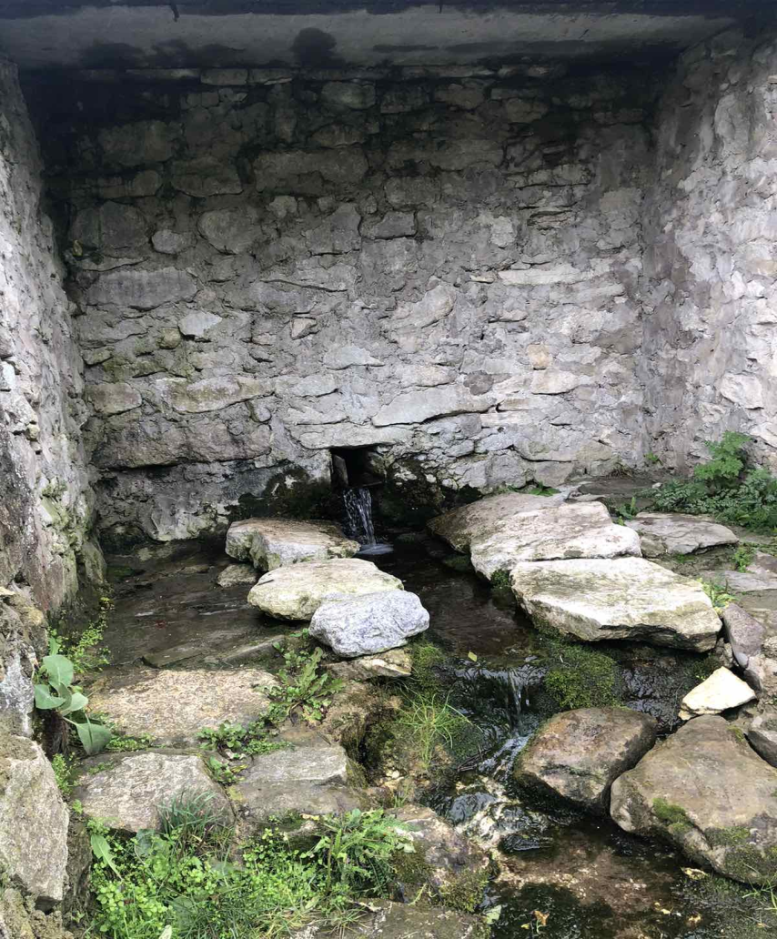
Сезонне русло Ялової
Панський ізвор

Slide 9

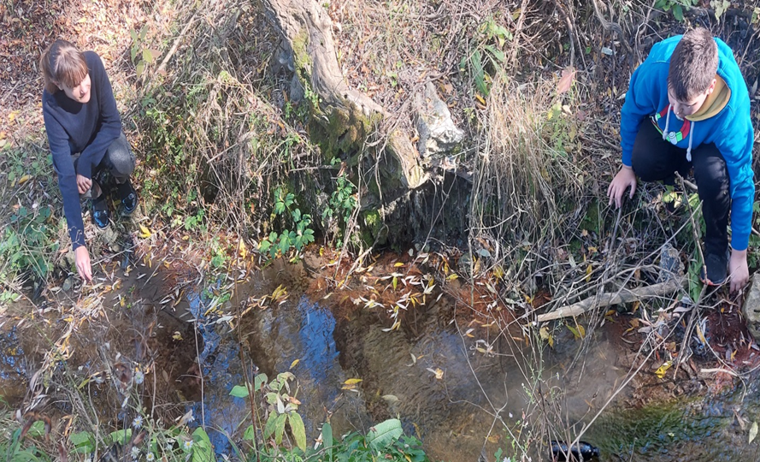
Формула для обчислення швидкості
Замірювання швидкості. Вересень 2023 р.

Slide 10
Зведена таблиця дослідження швидкості Ялової у 2023 році
Місце замірювання швидкості | Ширина русла | L відстань | t час | V швидкість
Русло потоку від с.Струмок | 0,45 м | 2 м | 26 с | 0,08м/с
З‘єднання двох течій | 1 м | 2 м | 30 с | 0,07 м/с
Швидкий потік | 0,5 м | 2 м | 4 с | 0,5 м/с
Водоскид | 0,7 м | 2 м | 4с | 0,5 м/с
Середня швидкість | (0,08+0,07 + 0,5+ 0,5) : 4= 0,29 м/с

Slide 11
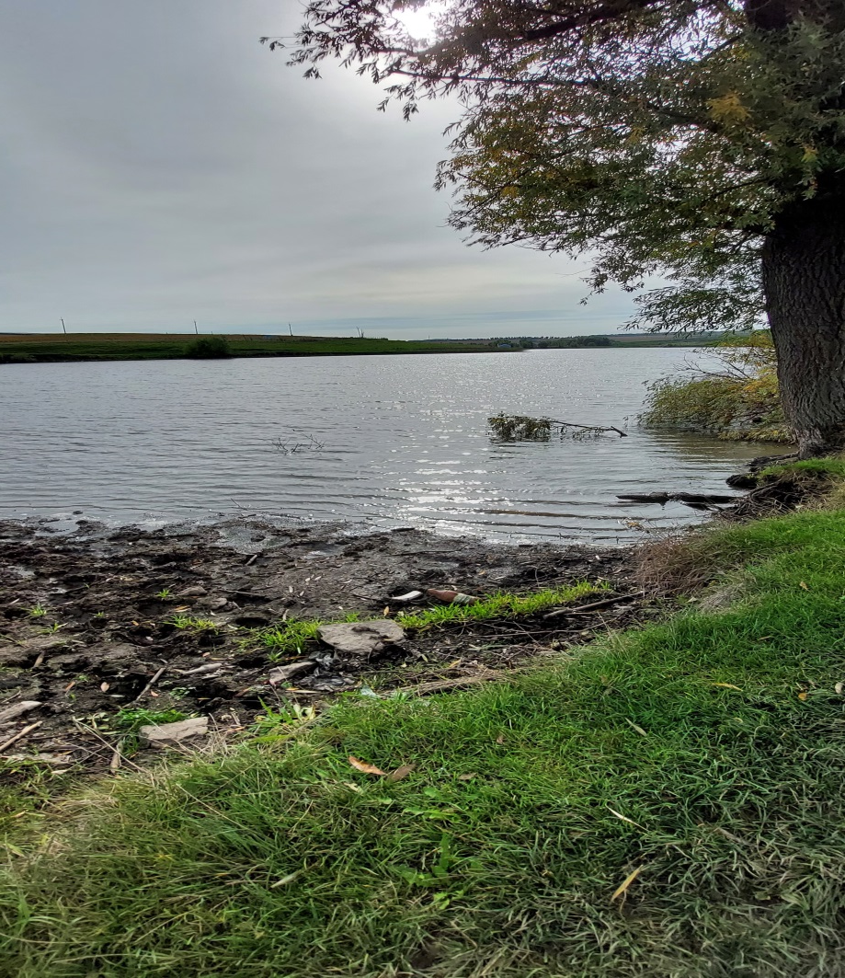
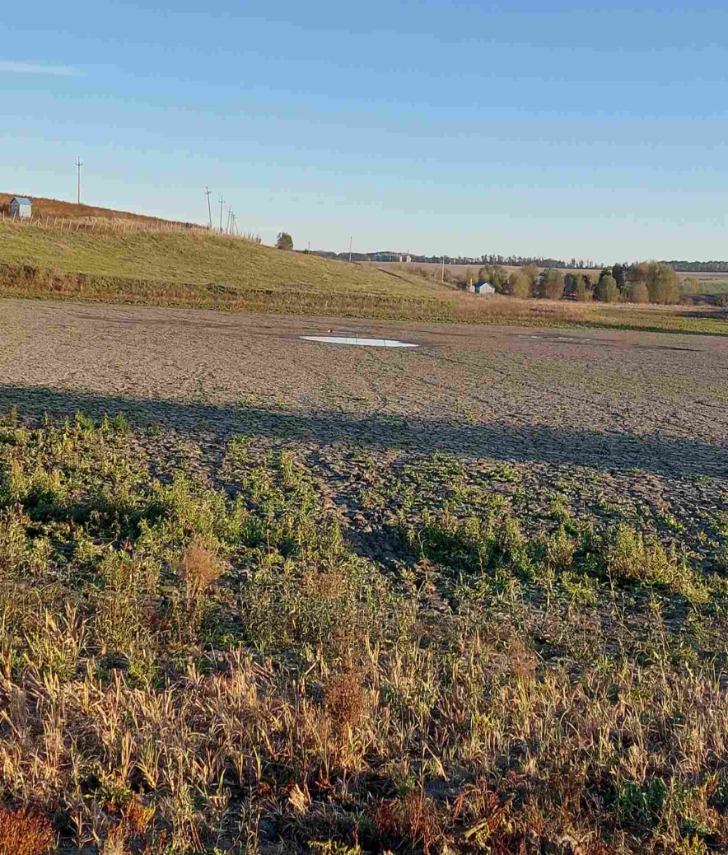
Ставок. Вересень 2023 року
Висохлий ставок після спеки 2024 року

Slide 12
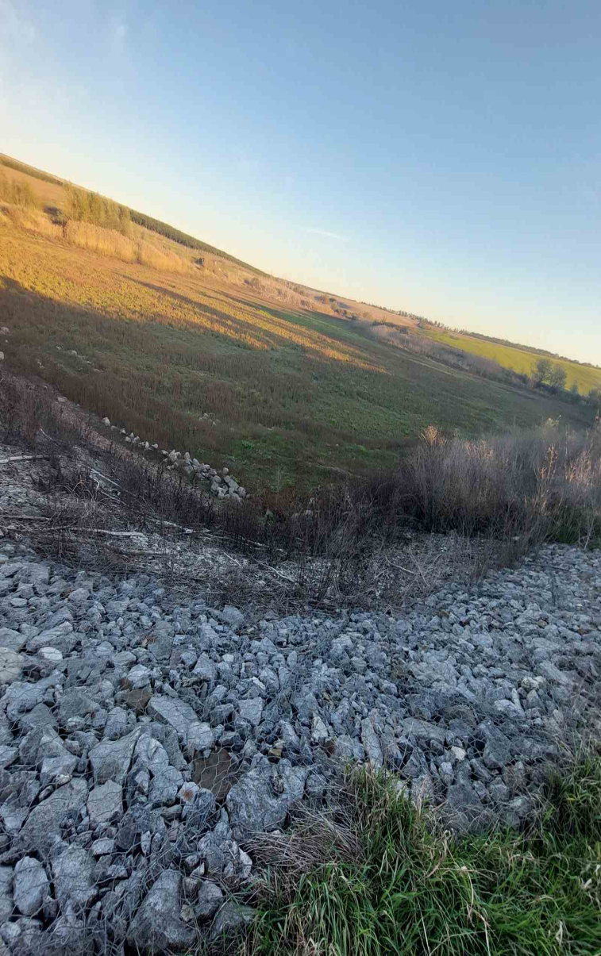
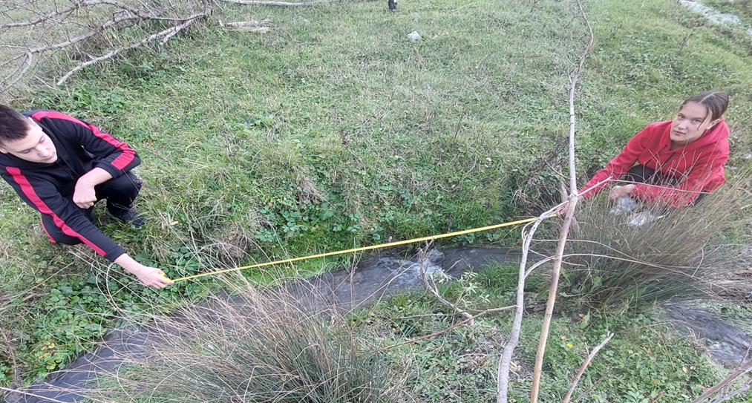
На цьому місці був ставок. Вересень 2024 р.
Замірювання швидкості. Вересень 2024 р.

Slide 13
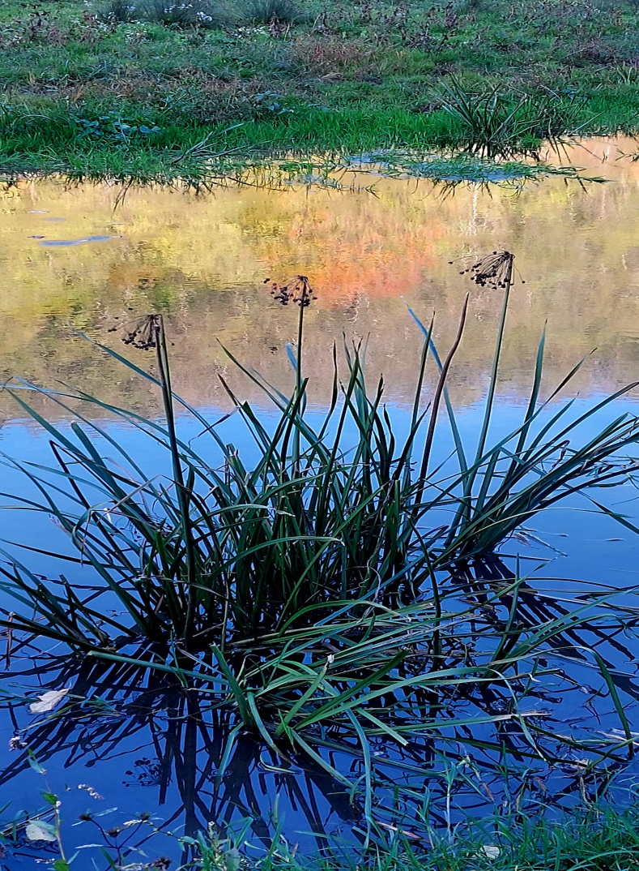
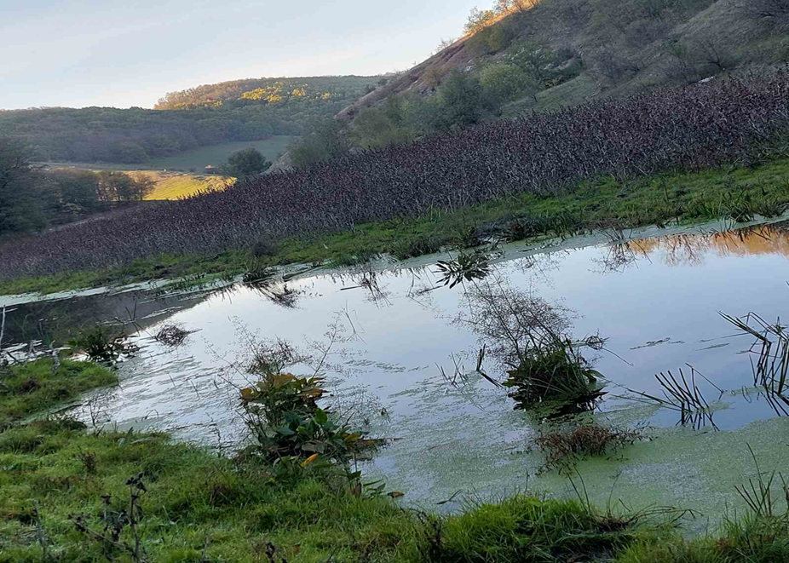
Гирло Ялової. Серпень 2023 року
Гирло Ялової. Серпень 2024 року

Slide 14
Зведена таблиця дослідження швидкості Ялової у 2024 році
Місце замірювання швидкості | Ширина русла | L відстань | t час | V швидкість
Русло потоку від с.Струмок | 0,30 м | 2 м | 28 с | 0,07м/с
З‘єднання двох течій | 1 м | 2 м | 9 с | 0,22 м/с
Швидкий потік | 1,5 м | 2 м | 9 с | 0,22 м/с
Водоскид | 0,8 м | 2 м | 7 с | 0,29 м/с
Середня швидкість | (0,07+0,22 + 0,22+ 0,29) : 4= 0,2 м/с

Slide 15
Зведена таблиця середньої швидкості за 2023-2024 роки
Рік дослідження | Середня швидкість течії
2023 | 0,29 м/с
2024 | 0,2 м/с
Середня швидкість за період дослідження | ( 0,29 + 0,2) : 2= 0, 25 м/с

Slide 16
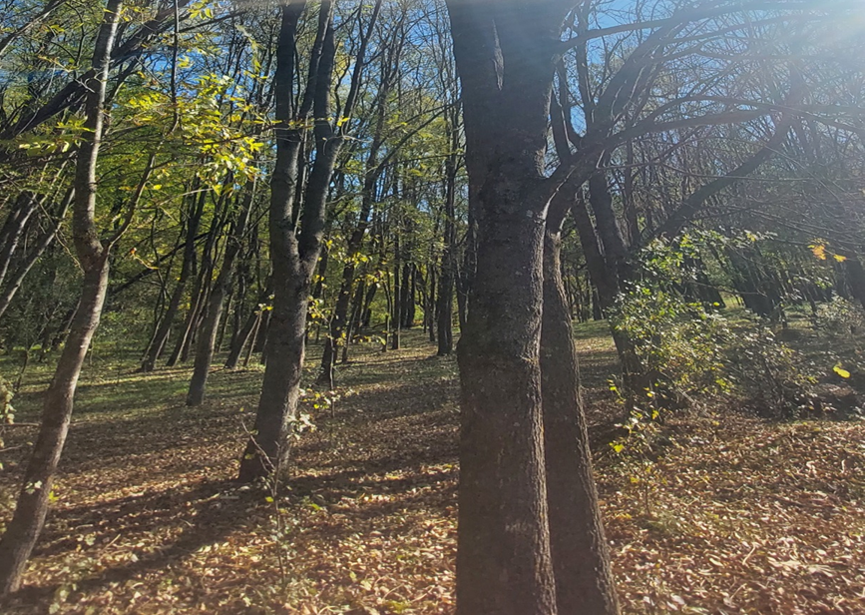
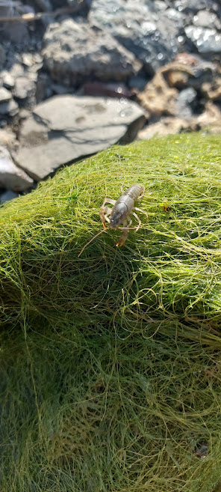
Молодий самосів на лівому березі Ялової
Малюк рака у рясці. Дністер

Slide 17
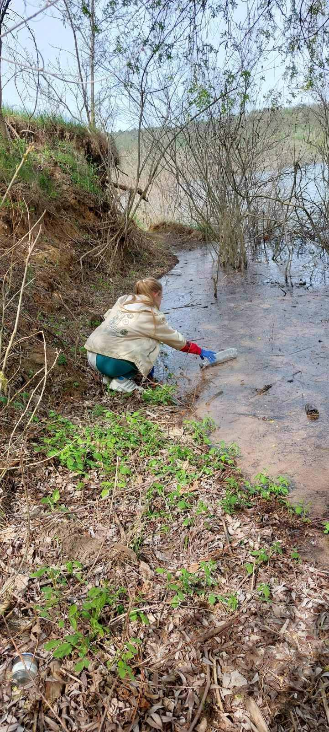
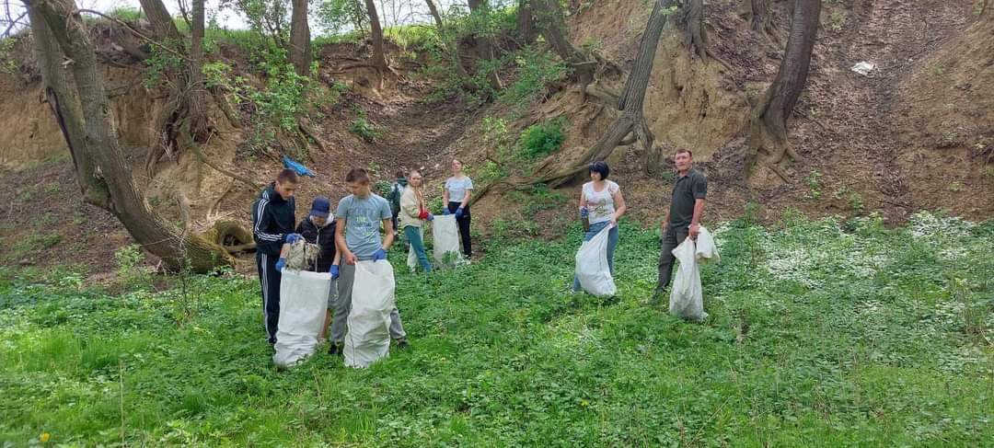
Акція «Чисті береги»

Slide 18
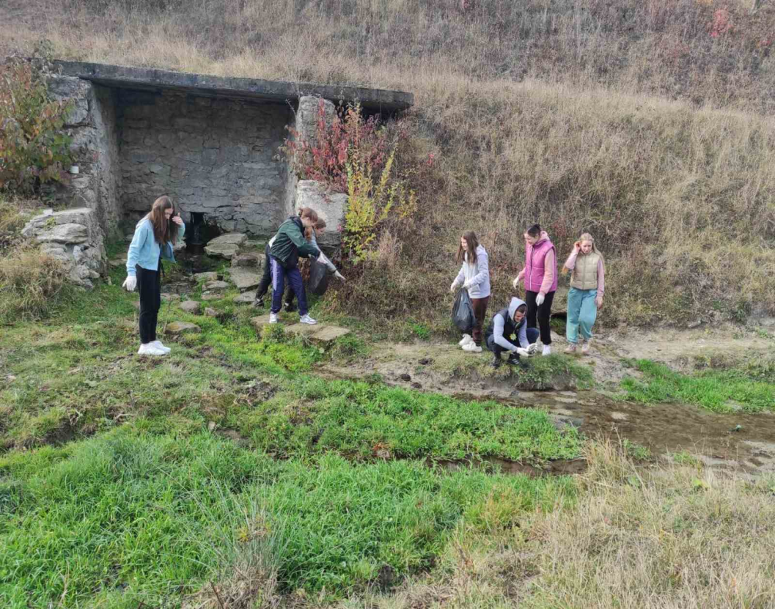
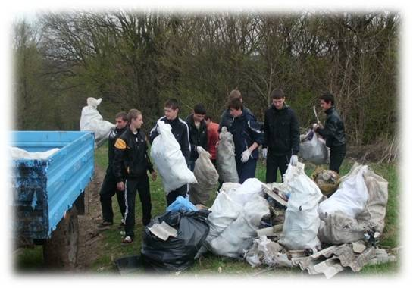
Прибирання біля ізворів

Slide 19
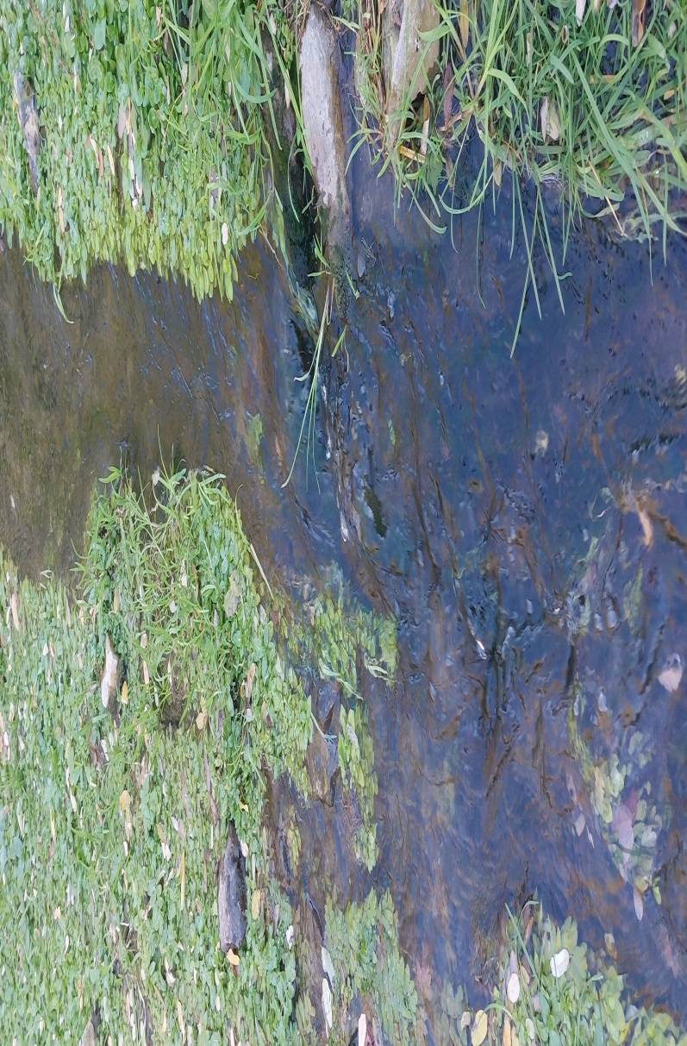
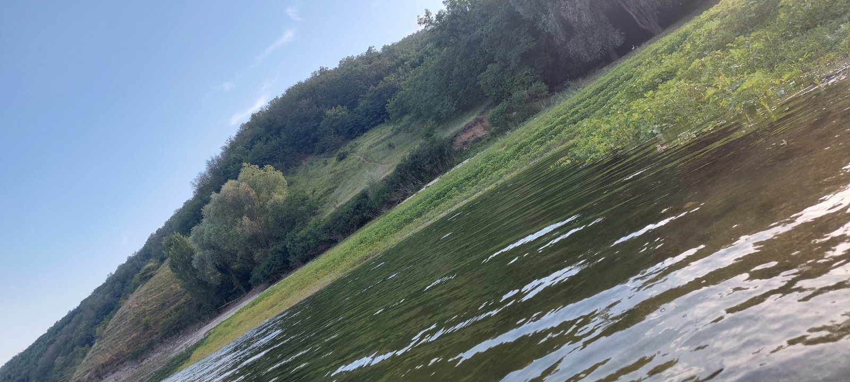
Ялова
Дністер

Slide 20
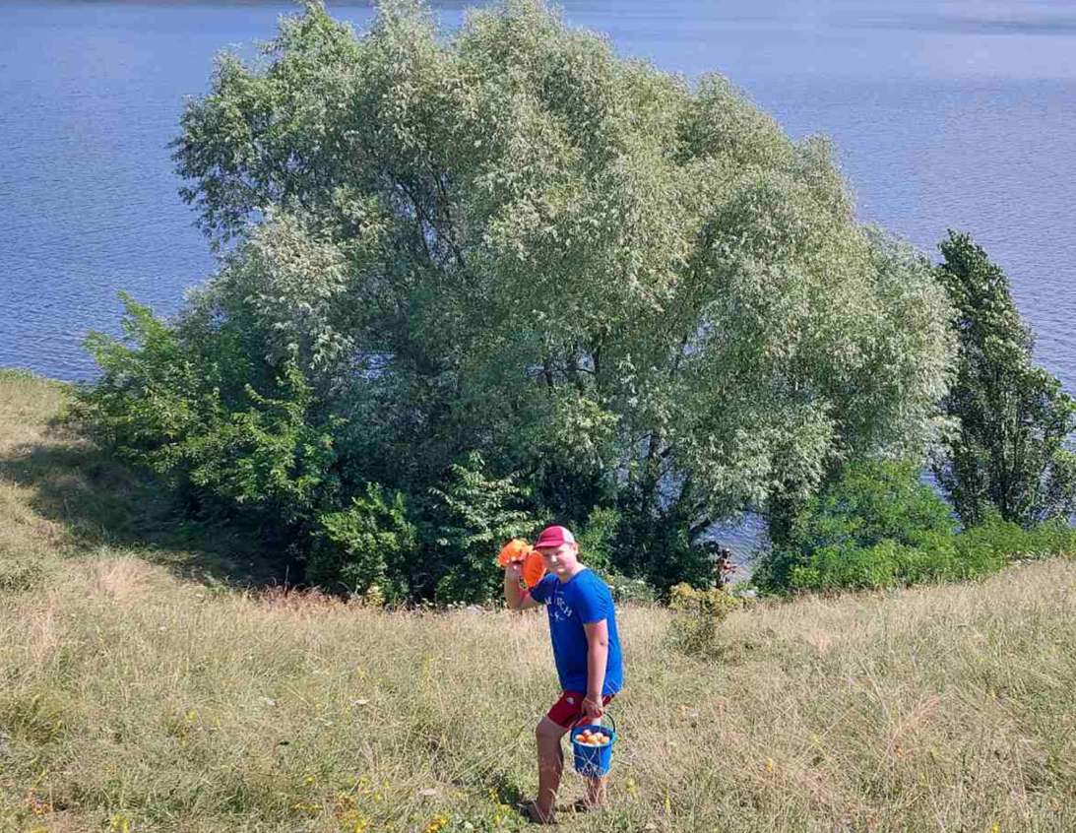
Дністер чарує та заворожує своєю красою. Та вже зараз у екосистемі водойми є багато проблем. Спільними зусиллями ми маємо зберегти цілісність природи Дністра. І тоді ще не одне покоління буде захоплено споглядати на цю віковічну річку. Дякую за увагу!

